Slide 1
Lage national
28. Mai 2021

Slide 2
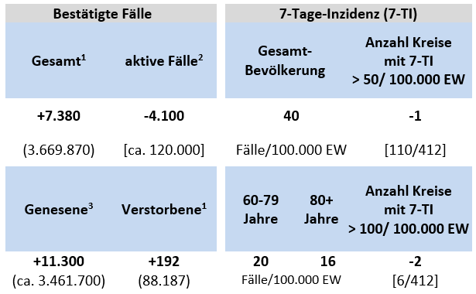
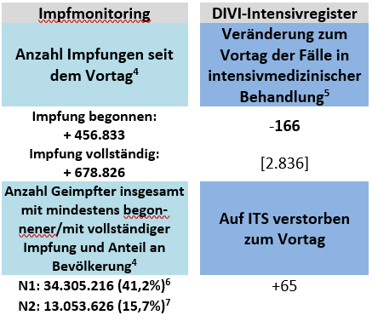
Überblick Kennzahlen
Impfmonitoring/DIVI-Datenstand 27.05.21

Slide 3
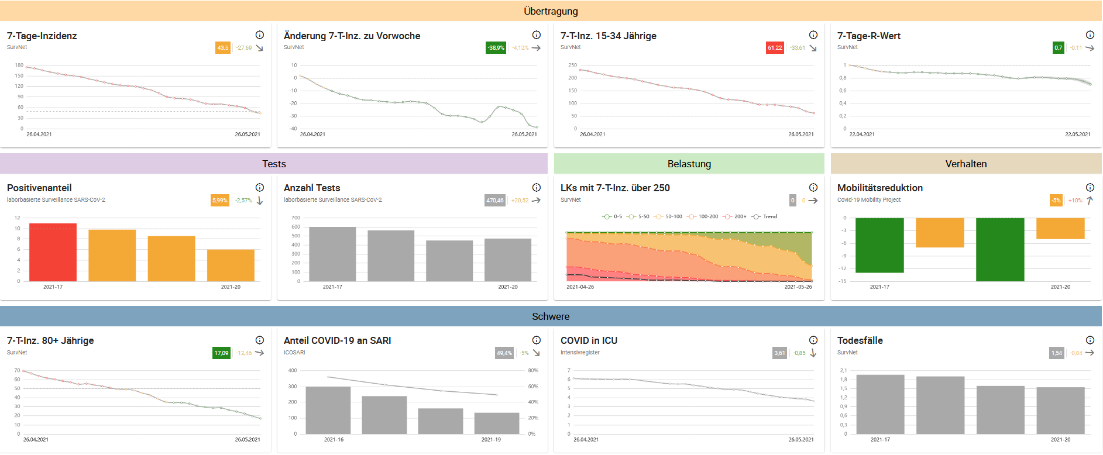
Indikatorbericht

Slide 4
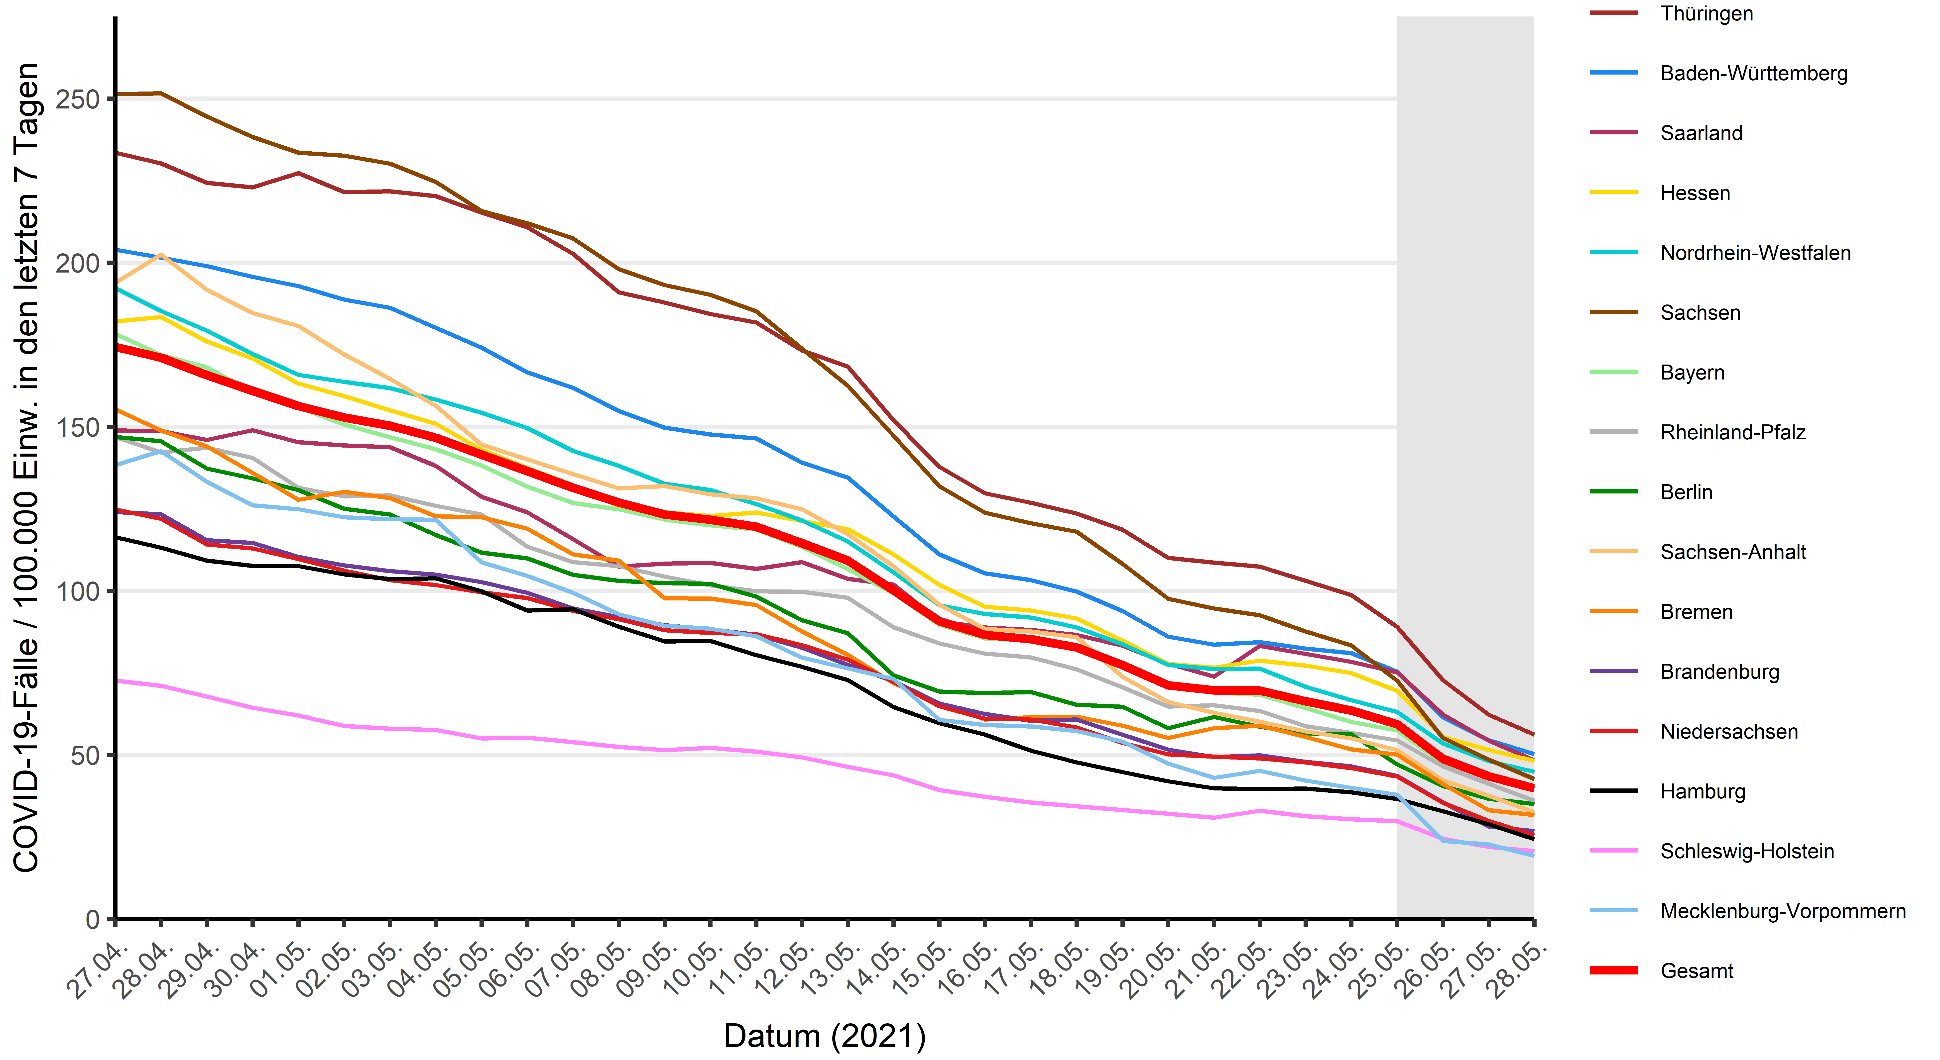
Verlauf der 7-Tage-Inzidenz der Bundesländer

Slide 5
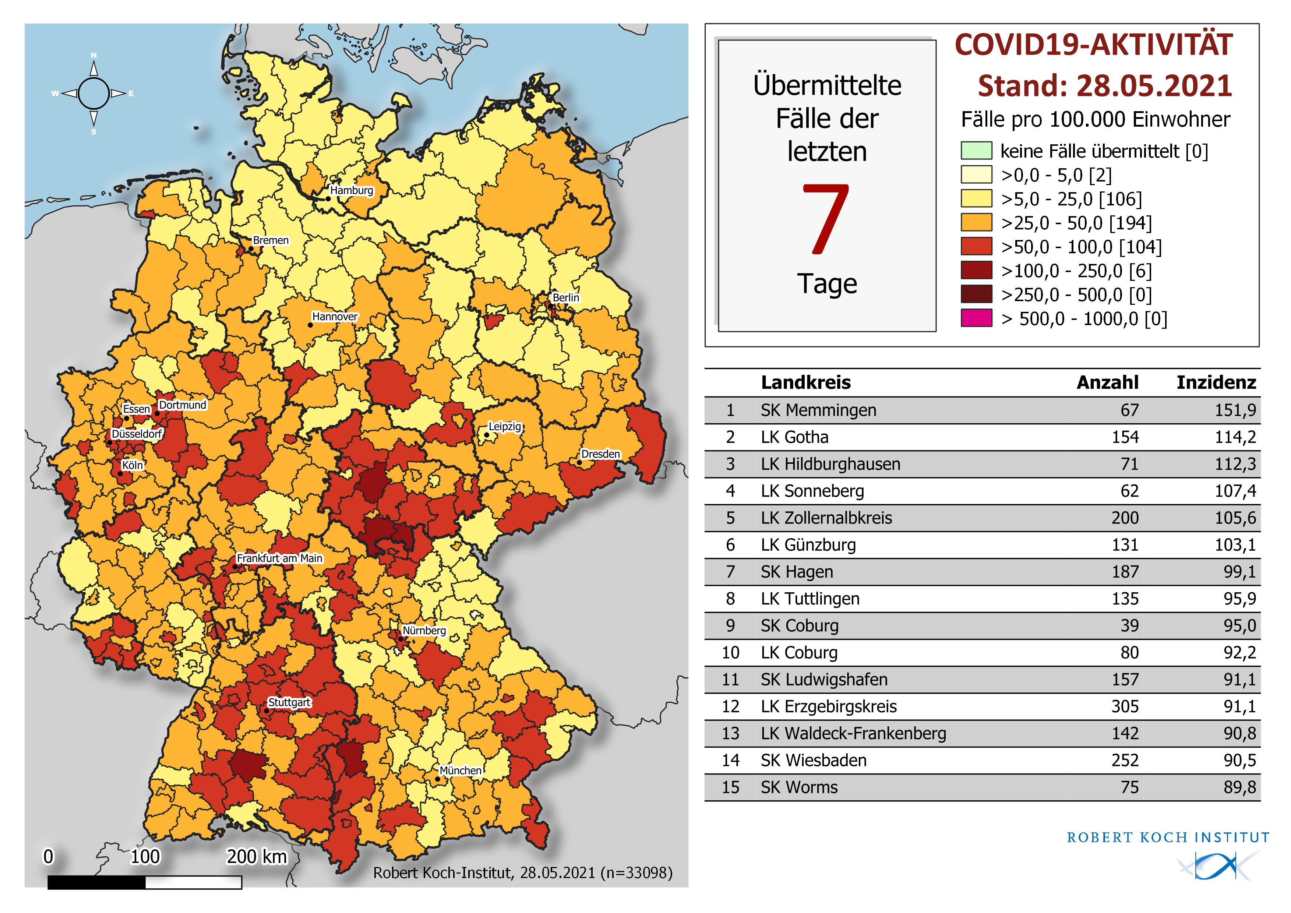
Geografische Verteilung 7-Tage-Inzidenz nach Landkreis, N=33.089 (COVID-19)

Slide 6
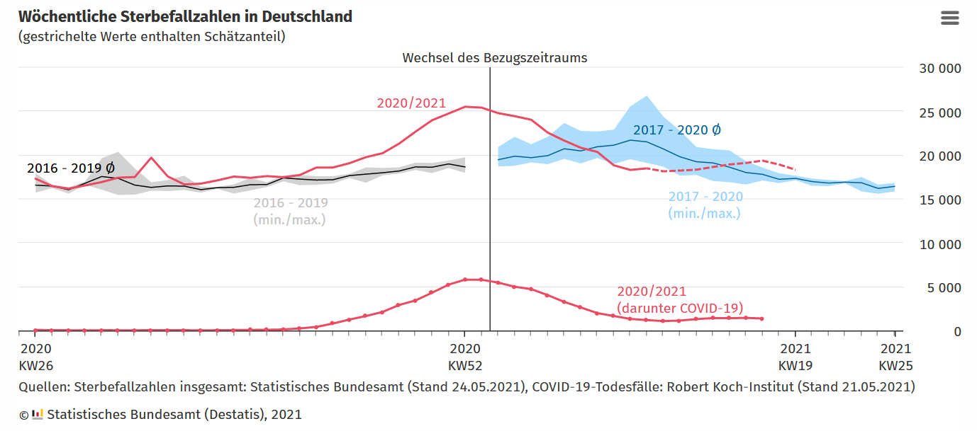
Sterbefallzahlen Deutschland
Notes:
https://www.destatis.de/DE/Themen/Querschnitt/Corona/Gesellschaft/bevoelkerung-sterbefaelle.html

